Slide 1



4 – 4
" القياس "
التحويل بين الوحدات المترية

Slide 2

  استراتيجية التصفح
  الاستراتيجيات المستخدمة
  فكرة الدرس
  أحول بين وحدات المترية
  للطول والكتلة والسعة
  المفردات
  النظام المتري
  المتر - اللتر
  الكيلوجرام - جرام
  التصفح
  البطاقات الملونة
  التعلم التعاوني
  التعلم الفردي
  الدقيقة الواحدة

Slide 3
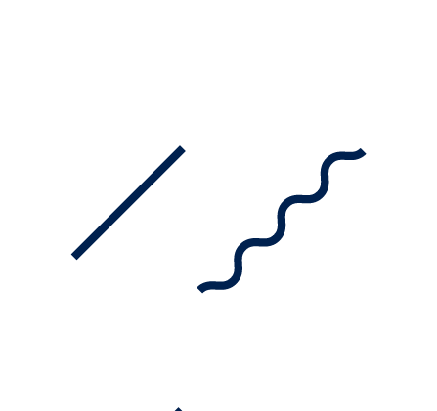




  ساعي البريد
لك نقطتان
هدية
أكمل
8000 رطل = طن
حول من
6 رطل إلى أوقية
حول من
10 اقدام إلى بوصة
حول من
20 ياردة إلى أقدام

Slide 4
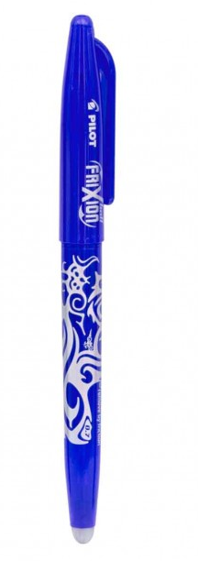

  استخدم المسطرة لقياس الأدوات التي أمامك
  نشاط
  اضرب في 10
  اضرب في 100
  اضرب في 0.1
  اضرب في 0.01
  اقسم على 10
  اقسم على 100

Slide 5
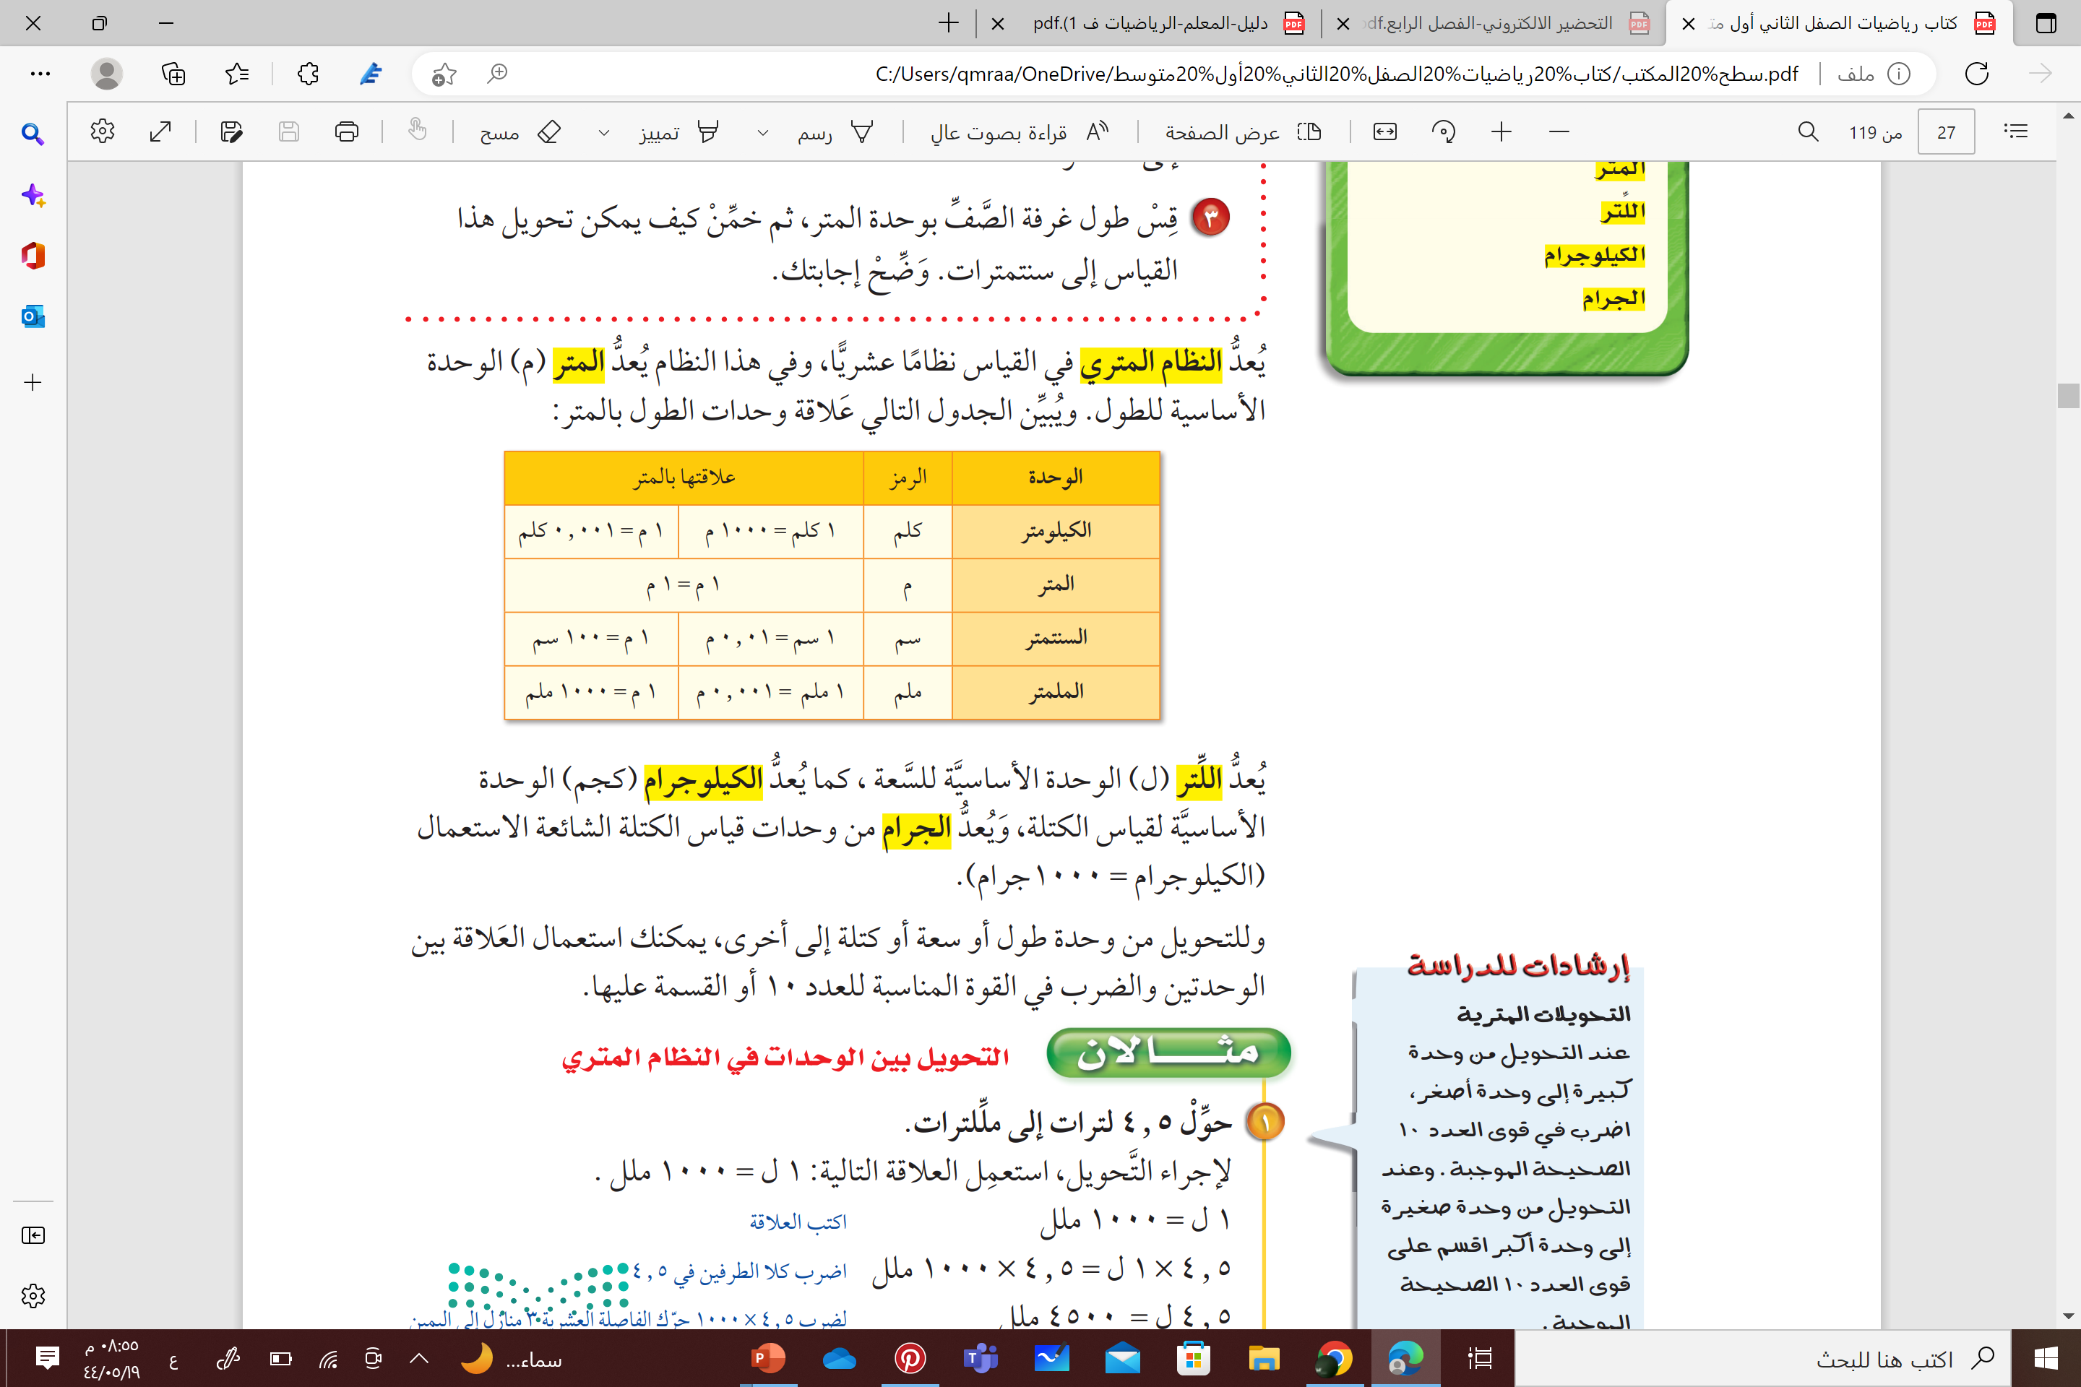

Slide 6
  التحويل بين الوحدات المترية
حوار ومناقشة
  مثال (2)
  مثال (1)
حول 500 ملم إلى أمتار
حول 4.5 لترات إلى مللترات

Slide 7
  تحقق من فهمك
التعلم الفردي
25.4 جم = ..... جم
  ( ب )
  ( أ )
158 ملم = ..... م
25.4 جم = ..... كجم

Slide 8
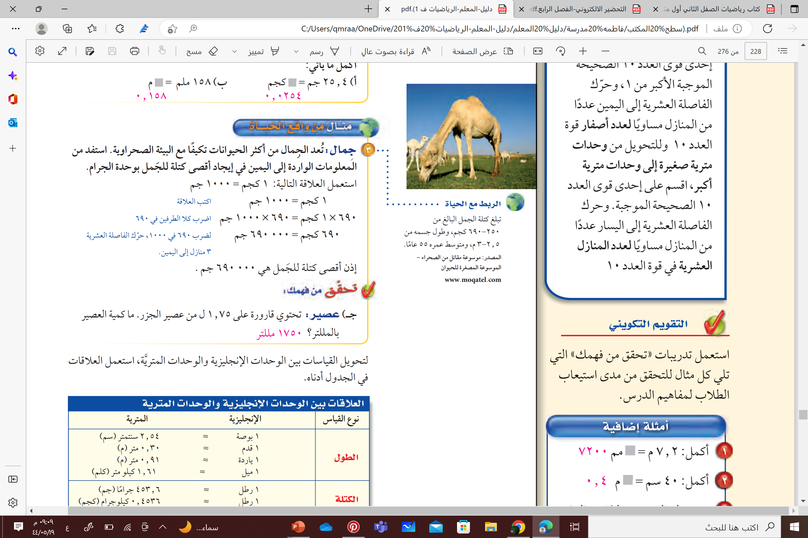
  مثال من واقع الحياة
القراءة المبصرة

Slide 9
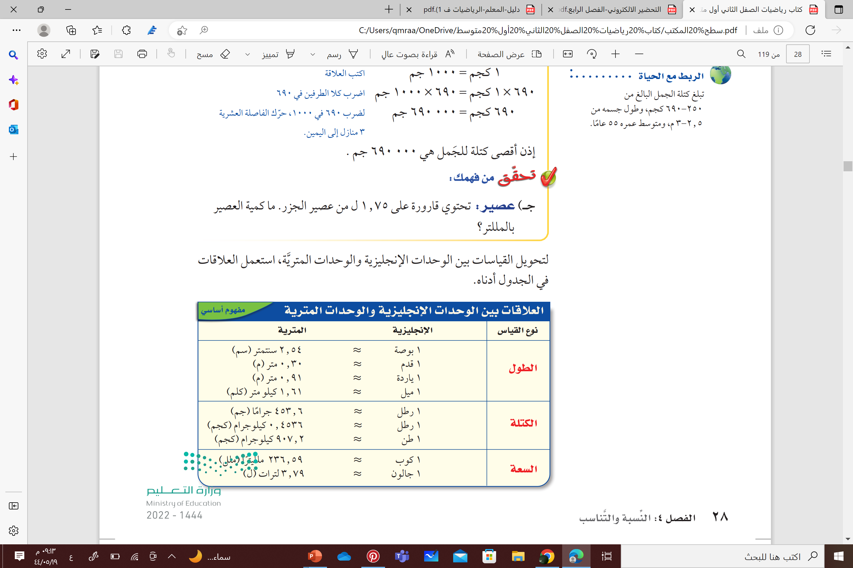
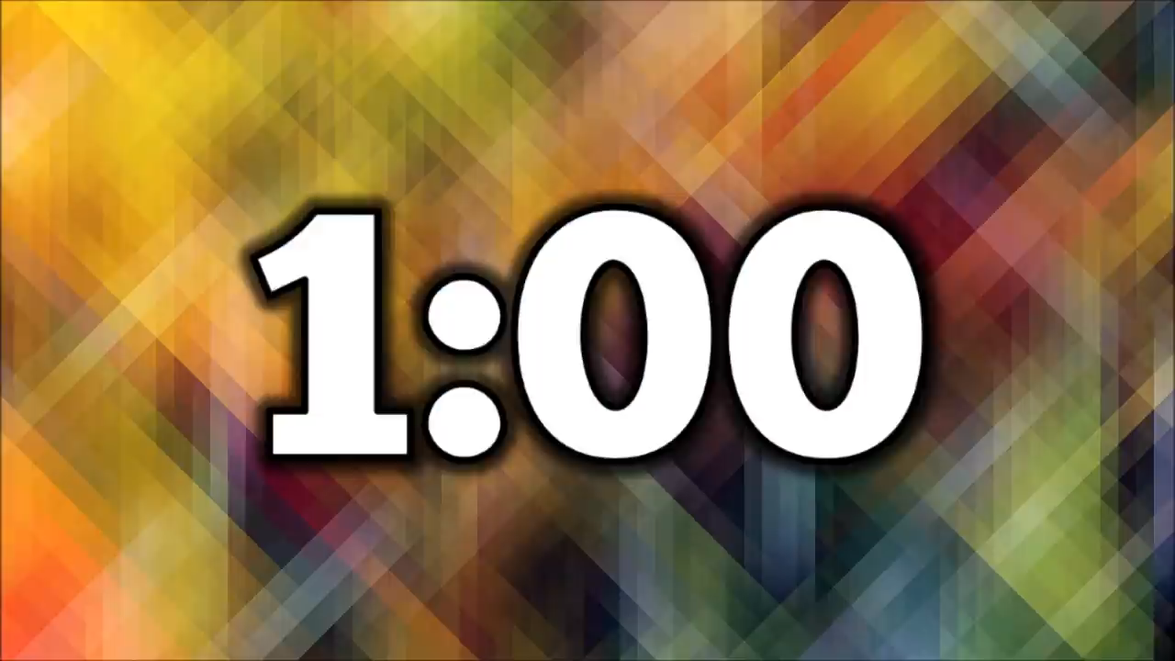
  تحقق من فهمك
الدقيقة الواحدة

Slide 10
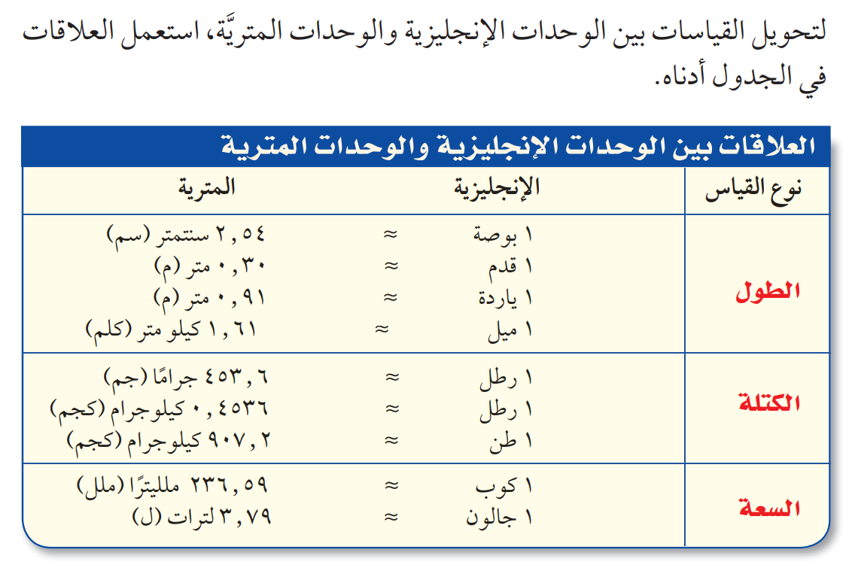

Slide 11
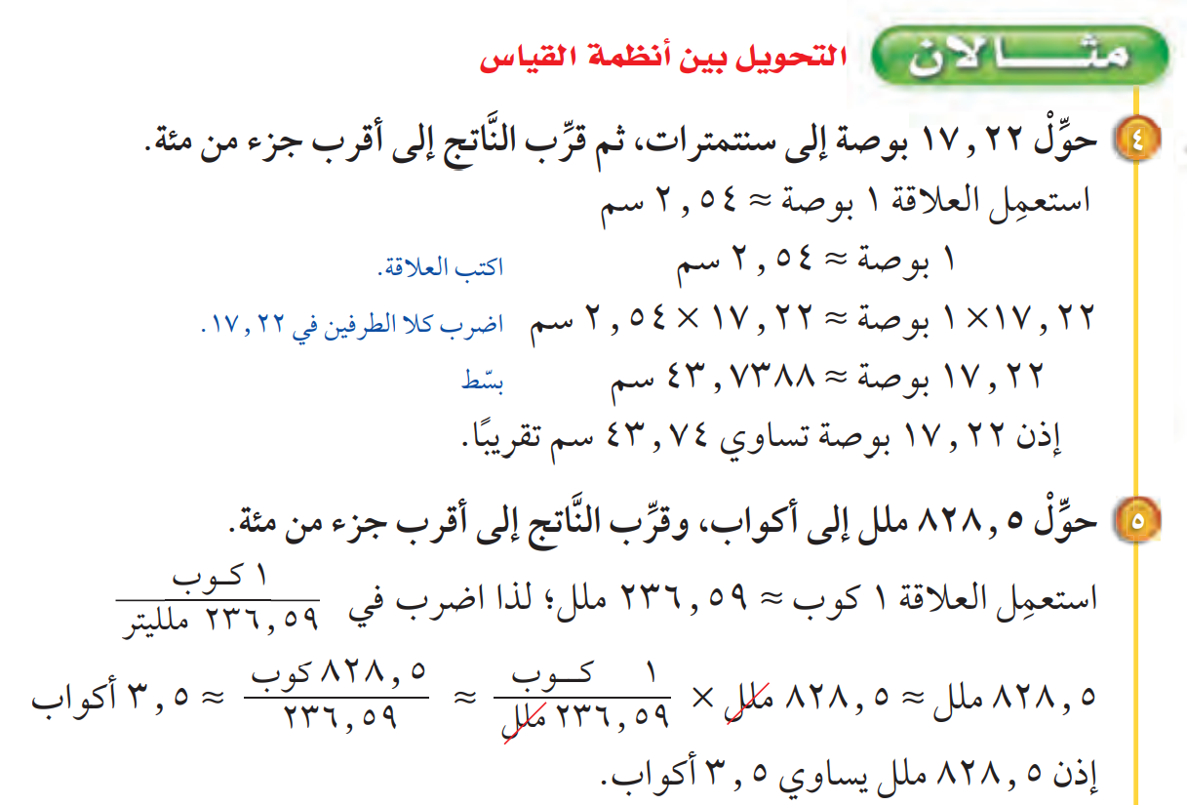

Slide 12
  تحقق من فهمك
  أكمل الجملة التالية وثم قرب الناتج إلى أقرب جزء من مئة :
  22.09 رطلاً كجم
  ( د )
التعلم التعاوني
  ͌

Slide 13
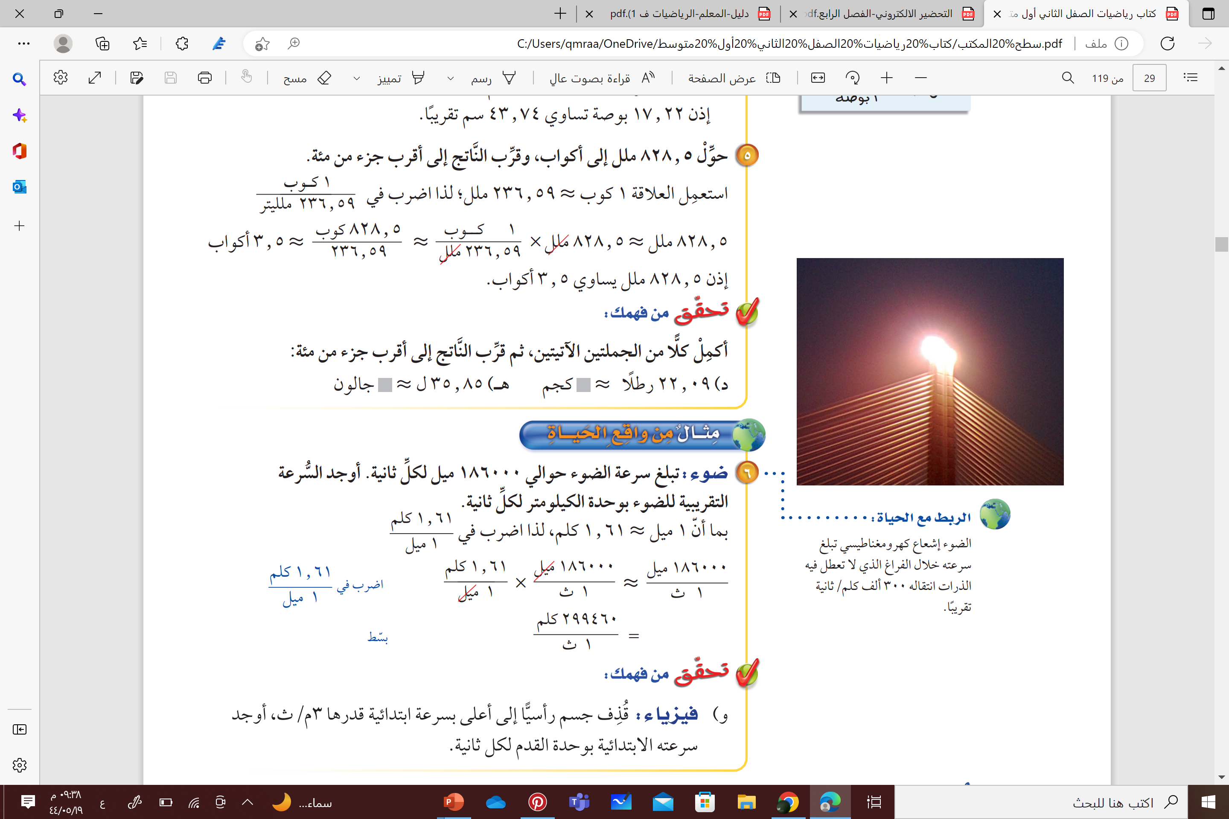
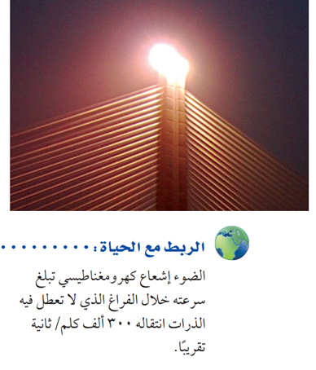
  تحقق من فهمك

Slide 14
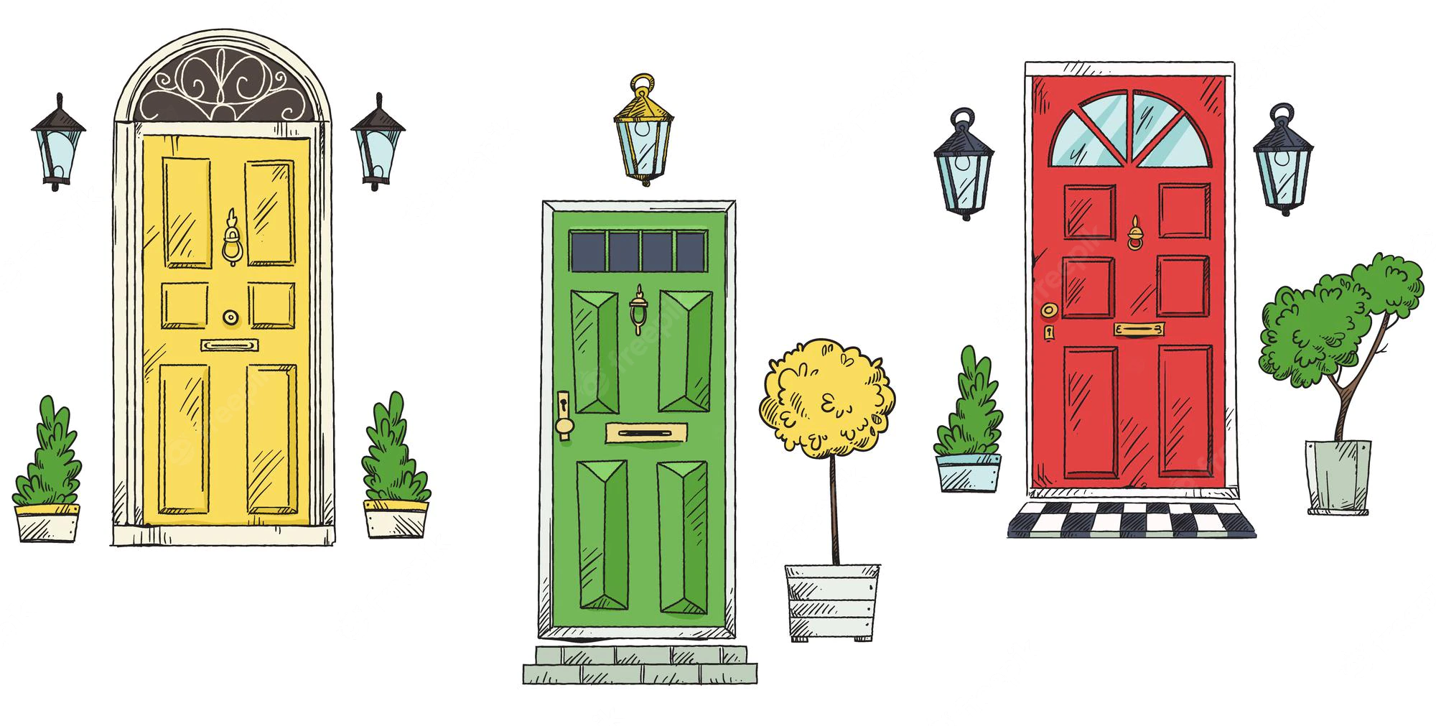


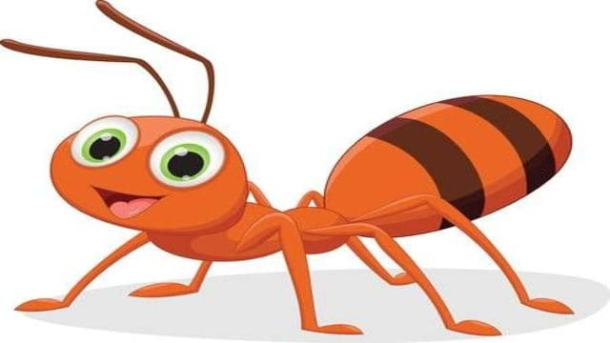
ماهي الوحدة المناسبة لقياس طول كلا مما يأتي :
( كم ، م ، سم ، ملم )
المسافة بين المدينتين
طول نملة
طول القلم
( كلم )
( ملم )
طول الباب
( سم )
( م )

Slide 15
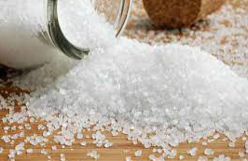
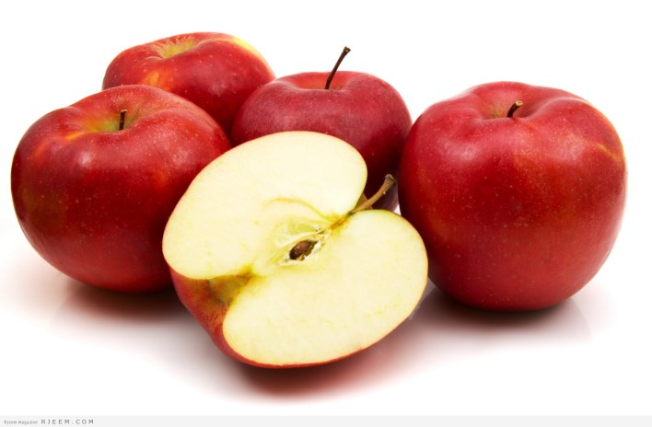

ماهي الوحدة المناسبة لقياس كتلة كلا مما يأتي :
( كجم ، جم ، ملجم )
حبيبات الملح
ملجم
مشبك الورقة
وزن التفاح
جم
كجم

Slide 16
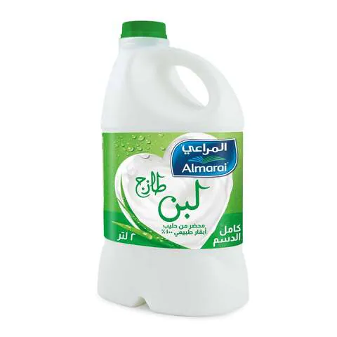

ماهي الوحدة المناسبة لقياس سعة كلا مما يأتي :
( ل ، ملل )
ل
ملل

Slide 17
  تأكد :
  تدرب وحل المسائل
البطاقات الملونة
أكمل التالي :
8
2
1
720 سم = م
550 متر = كلم
3.7 م = سم
12
10
9.1 ل = ملل
0.03 جم = ملجم

Slide 18

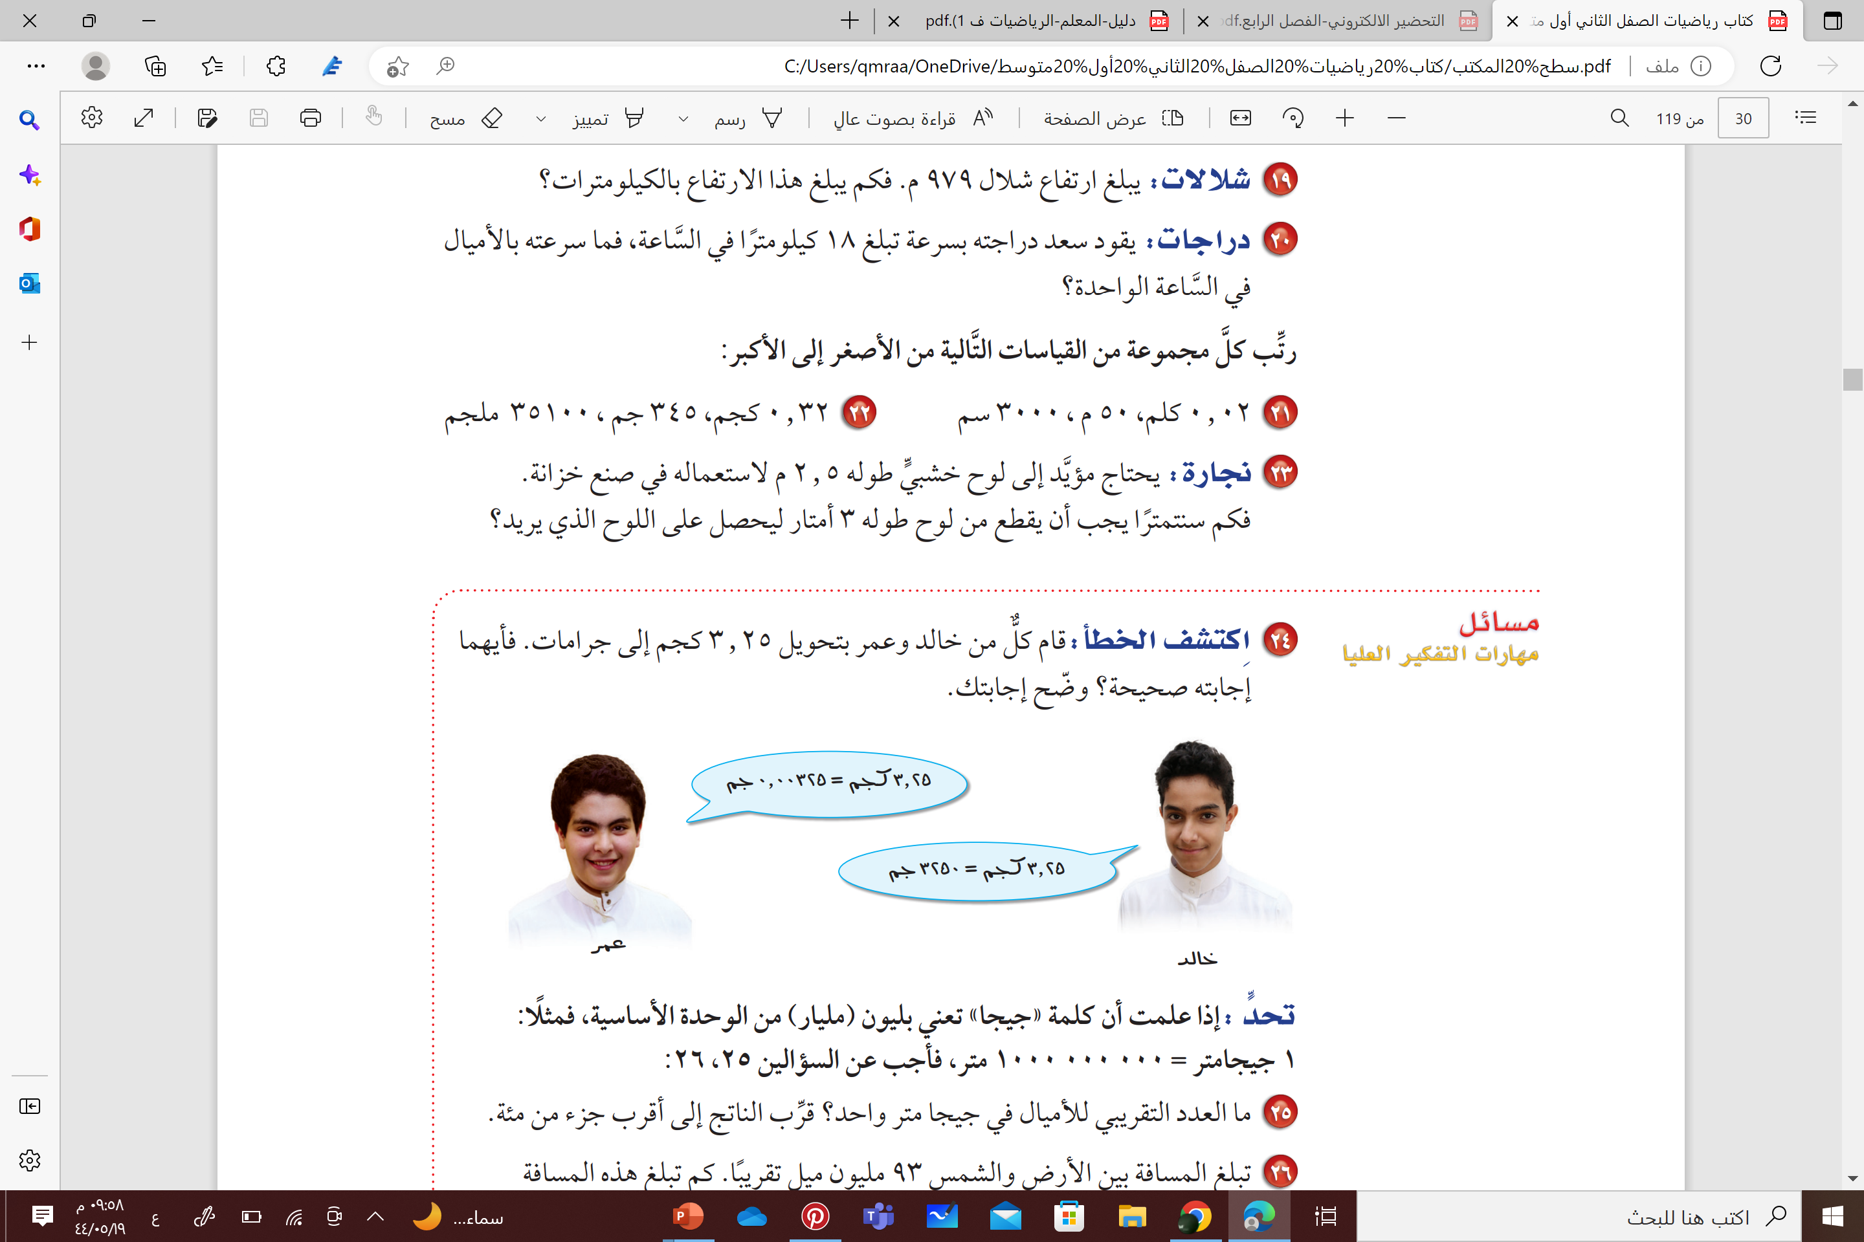
سؤال الألماسي
عشر نقاط
  تدرب وحل المسائل
التعلم الفردي

Slide 19
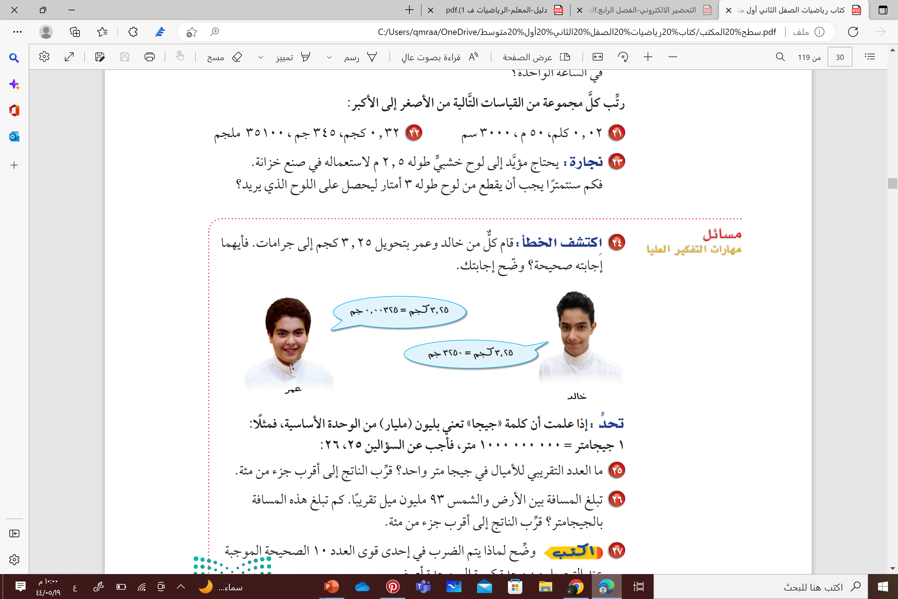
مسائل مهارات التفكير العليا

Slide 20
  مهمة ادائية
عَن ابْنِ عُمَرَ رضي الله عنهما قَالَ:
"فَرَضَ رَسُولُ اللَّهِ ﷺ زَكَاةَ الْفِطْرِ
مِنْ رَمَضَانَ صَاعًا مِنْ تَمْرٍ، أَوْ صَاعًا
مِنْ شَعِيرٍ عَلَى الْعَبْدِ وَالْحُرِّ،
وَالذَّكَرِ وَالْأُنْثَى، وَالصَّغِيرِ وَالْكَبِيرِ
مِنَ الْمُسْلِمِينَ".
  - متى يتم إخراج زكاة الفطر ؟
  - ما الحكمة من إخراجها ؟
  - ما مقدار المد والصاع بالمقدار الحالي ؟

Slide 21
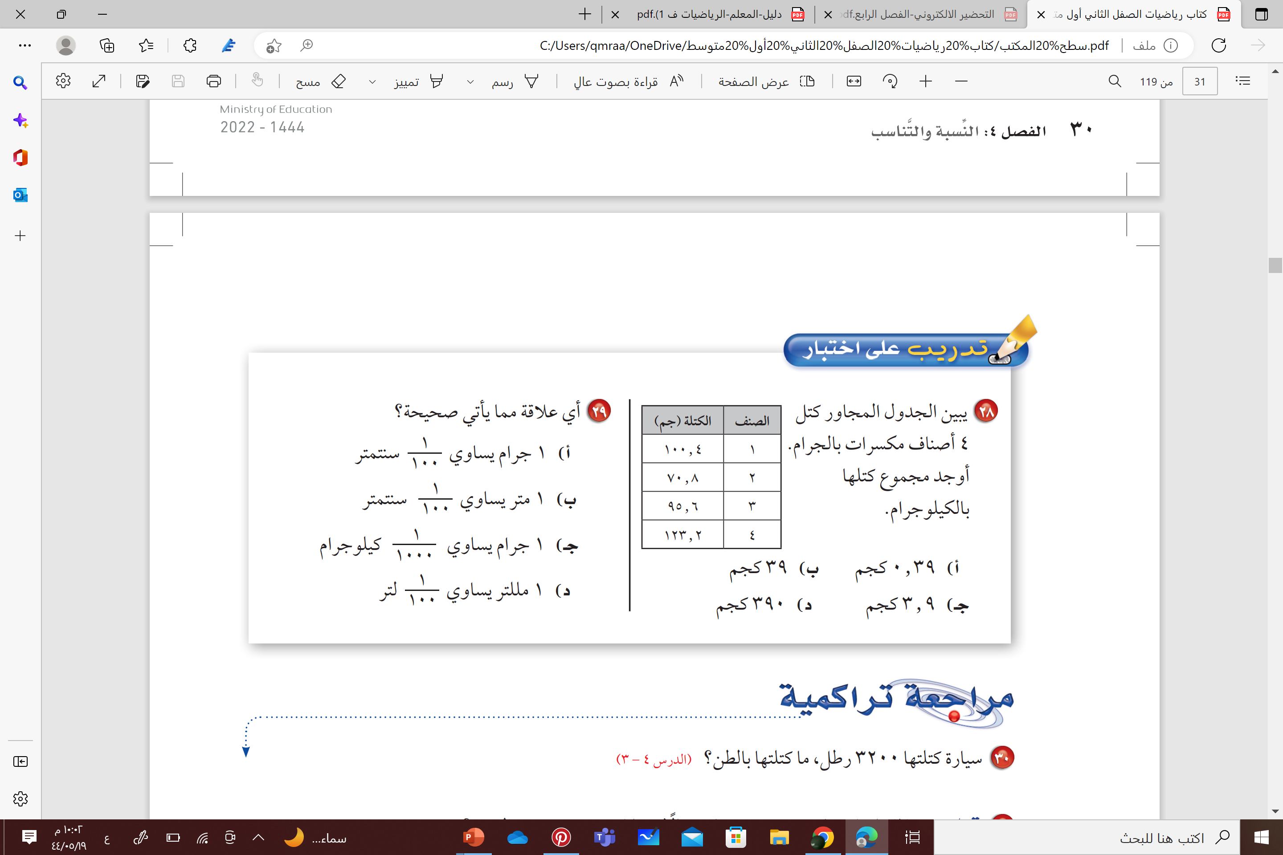
  الاختبارات الدولية

Slide 22
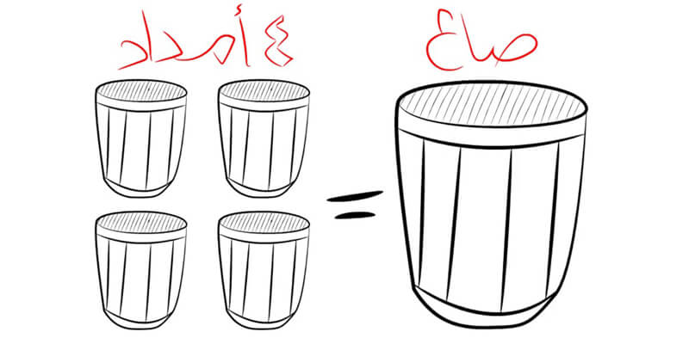
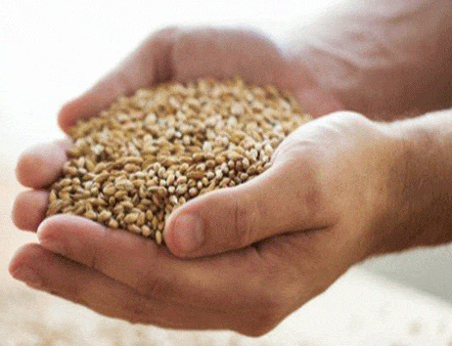

Slide 23
  لعبة تفاعلية
  ورقة عمل

Slide 24


  قناة مجموعة
  رفعة التعليمية
  الواجب
  منصة مدرستي
  قناة الأستاذة
  فاطمه السبيعي

